Slide 1
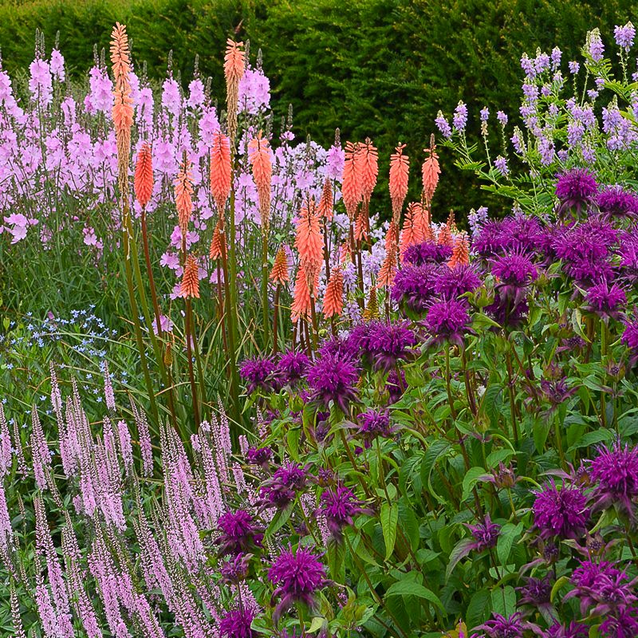
Polovysoké a vysoké trvalky
KAV
Ing. Zuzana Bukvičková
ft. Ing. Lenka Prokůpková

Slide 2
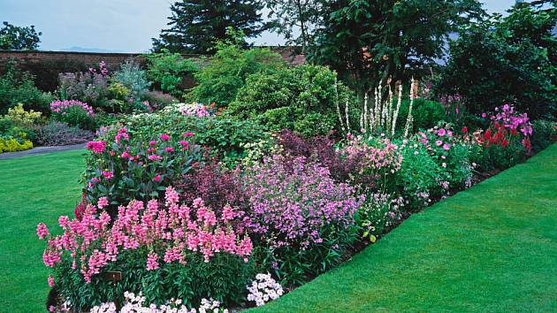
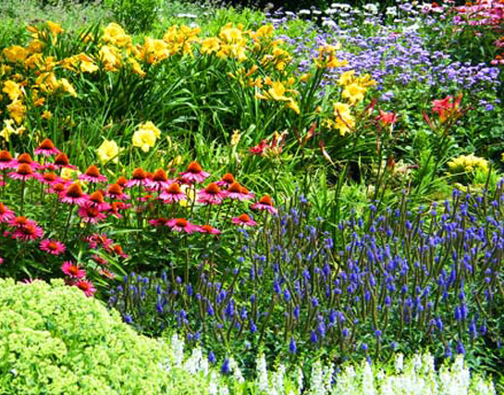
použití
vhodné pro záhony, skupinové výsadby a solitéry
kombinace s travami – prérijní záhony
kombinace s keři – dynamické záhony a výsadby
kombinace s cibulovinami

Slide 3
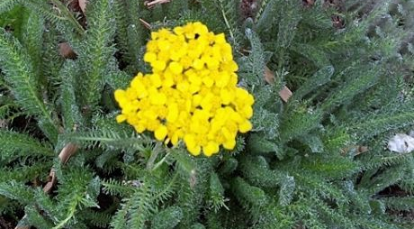
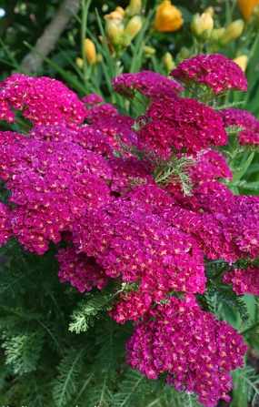
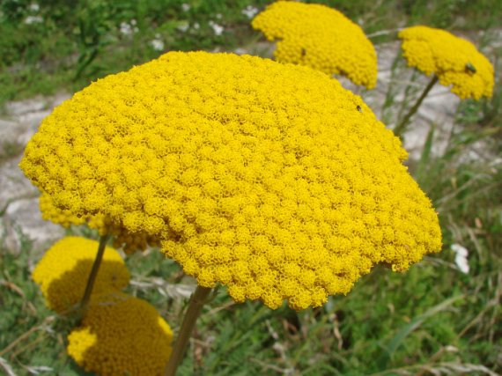
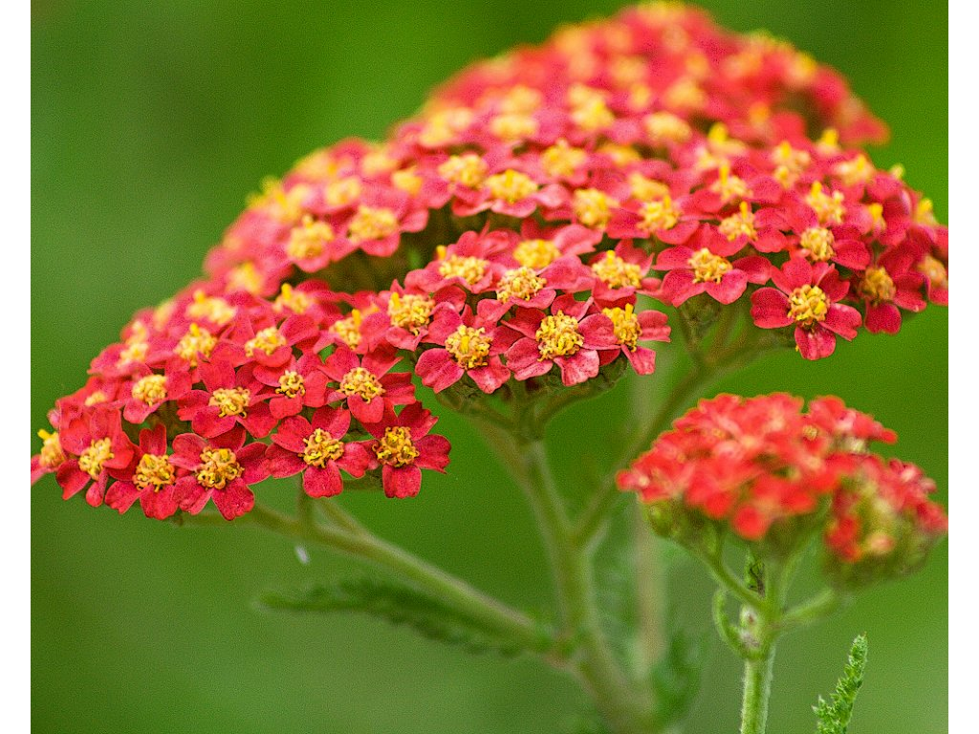
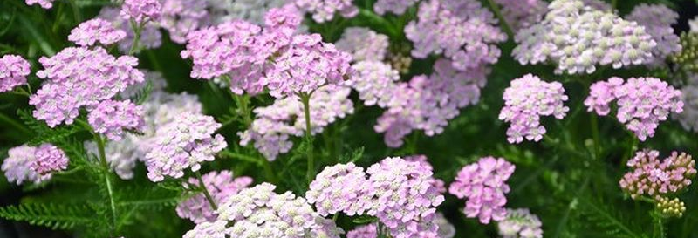
Achilea Řebříček
Široce vzpřímený habitus, výška 70 – 90 cm
list hrubě peřenodílný („žebříček“)
květ v plochých okolících, bílá, žlutá, růžová, červená
doba květu – květen - srpen
stanoviště humózní, snese sucho
množení – dělením, semeny
použití – záhony, louky
A.filipendulina, A.millefolium,
A.tomentosa - půdy bez Ca

Slide 4
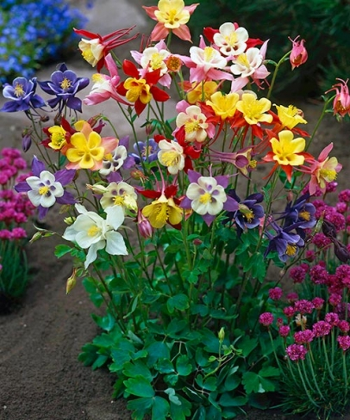
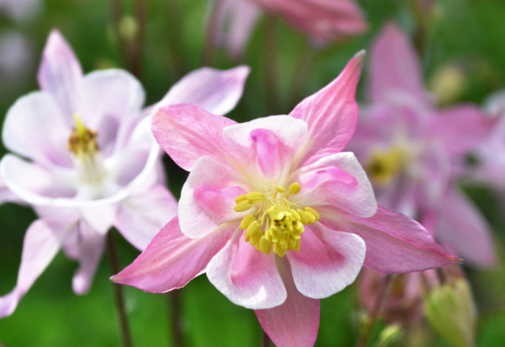
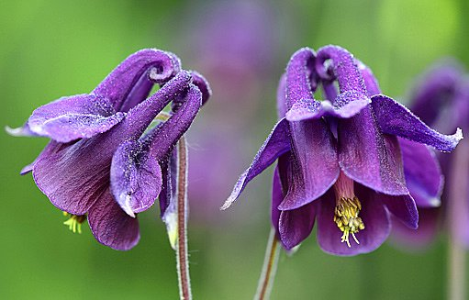
Aguilegia Orlíček
jemný habitus, výška 50-100 cm
list dvojitě trojčetný
květ v různých barvách
doba květu – květen - červen
stanoviště humózní, mírně vlhké
množení – dělením, semeny
použití – záhony, louky

Slide 5
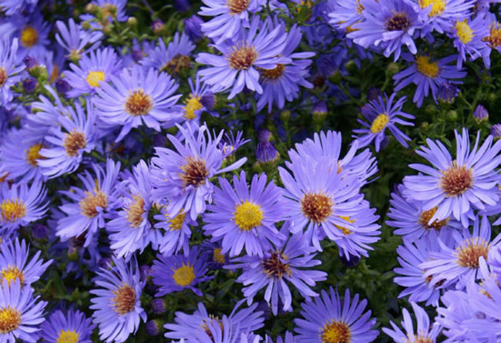
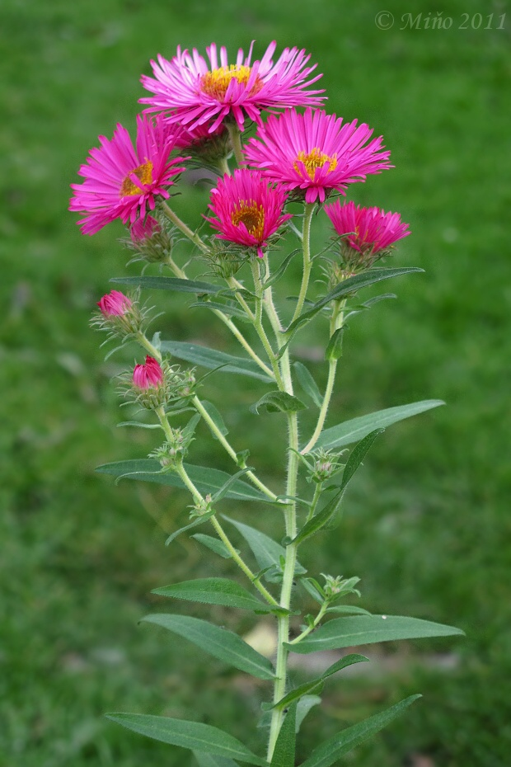
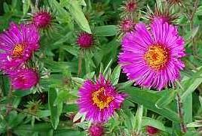
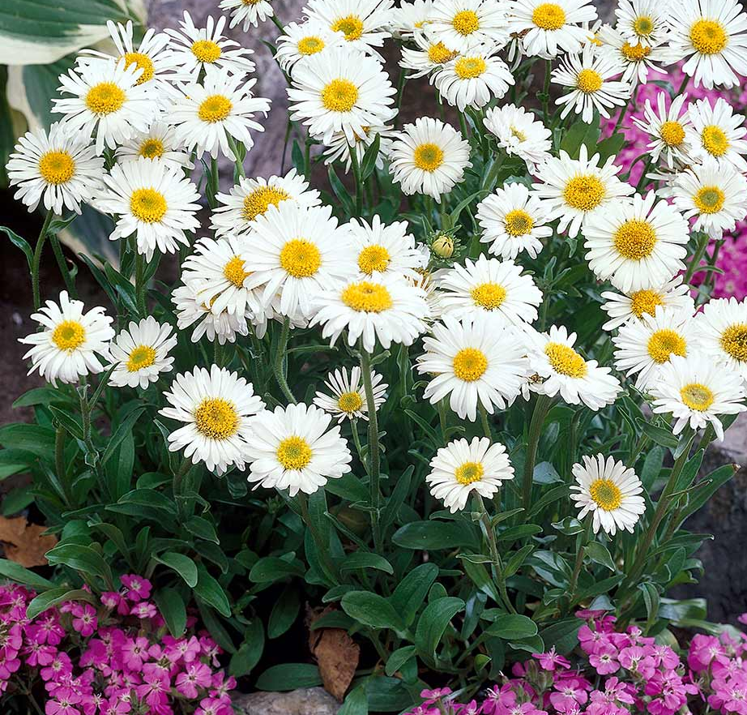
Aster Hvězdnice
výška různá podle druhu 20-120 cm
vzrůst trsnatý, listy podlouhlé
květ – úbor se žlutým terčem, různé barvy
doba květu květen – červen (nízké), srpen – říjen (vysoké)
stanoviště živné, snese kratší přísušky
Množení dělením, semeny
použití skalky, obruby (nízké), skupiny a k řezu (vysoké)

Slide 6
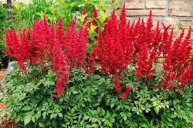
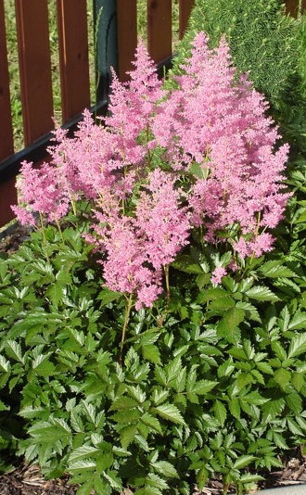
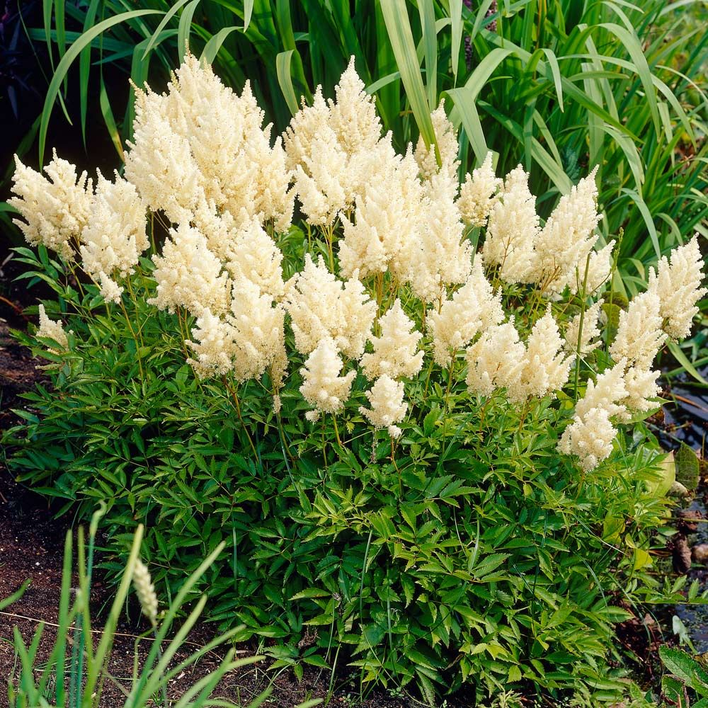
Astilbe Čechrava
výška různá podle druhu 20 -80 cm
vzrůst vzpřímený
listy 2-3x trojčetně dělené, pilovité
květy v hustých latách, bílé, růžové a červené
doba květu podle druhu
květen – červen (x arendsii)
srpen – říjen (chinensis)
stanoviště živné, vlhké (chinensis snese sucho)
množení dělením, výsevem
použití skalky (chinensis), skupiny a k řezu (x arendsii)

Slide 7
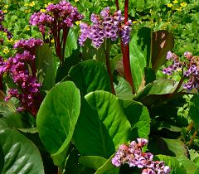
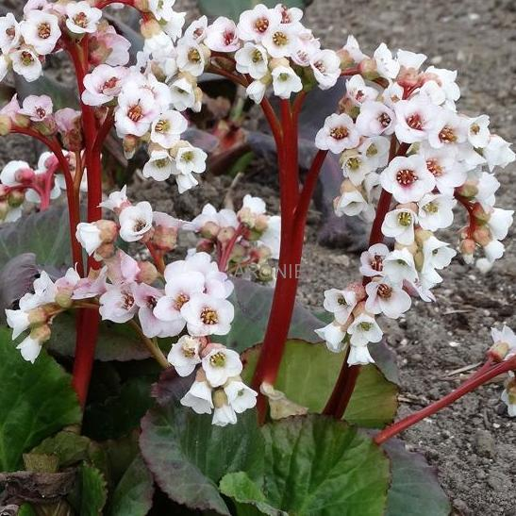
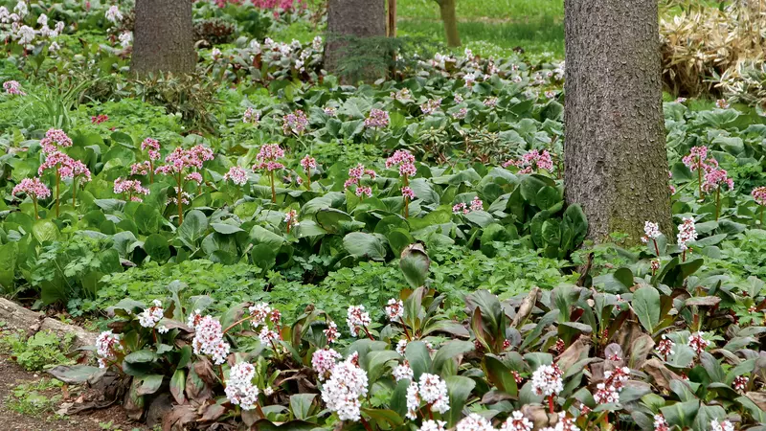
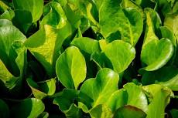
Bergenia cordifolia Bergenie srdčitolistá, Badan
výška 20 – 40 cm
trsy velkých řapíkatých listů
květy v okolíku, růžové, na silných stvolech
doba květu březen - červen
stanoviště alespoň trochu živné, i suché
množení dělením, řízkováním oddenku
použití do skupiny, pokryv a k řezu

Slide 8
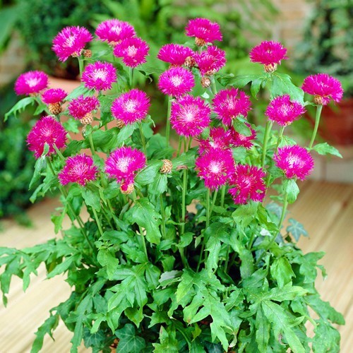
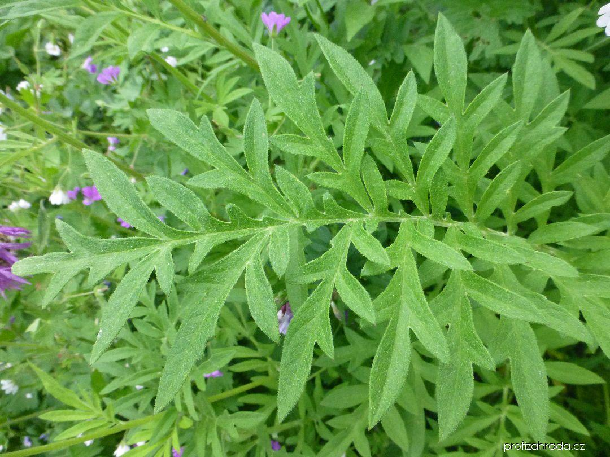
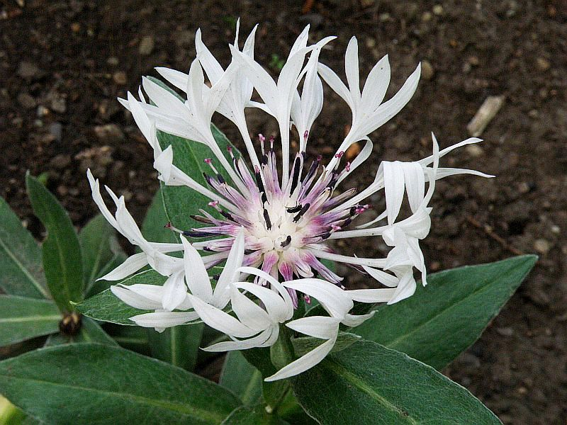
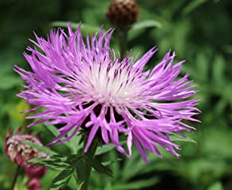
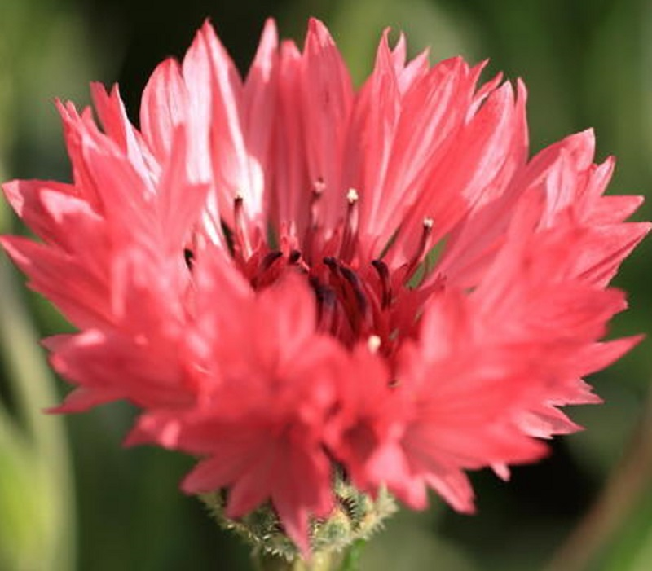
Centaurea dealbata Chrpa kavkazská, bělavá
výška 40 – 80 cm
přízemní růžice, listy řapíkaté, hluboce vykrojené
květy jednotlivé úbory, bílé, modré, červené
Doba květu červen – červenec
stanoviště humózní, vlhké
použití záhony, skupiny, k řezu
množení výsevem, dělením
C.montana ´Alba´

Slide 9
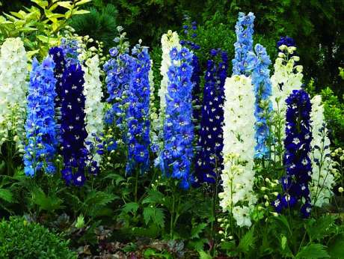
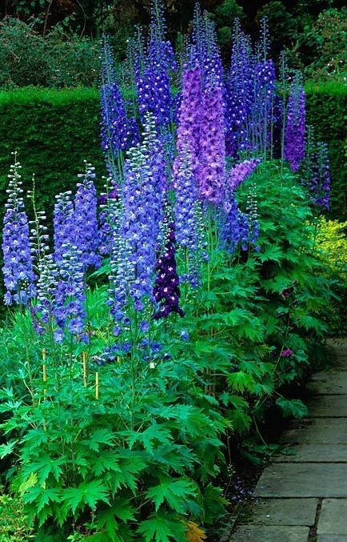
Delphinium Ostrožka
výška 160 – 180 cm
stonky přímé, málo větvené
listy dlanité, hluboce dělené
květy v dlouhých hroznech
bílé, modré, růžové, světle fialové
doba květu červen – červenec, září
stanoviště humózní, vlhké
množení výsevem, dělením
použití záhony, skupiny, k řezu

Slide 10
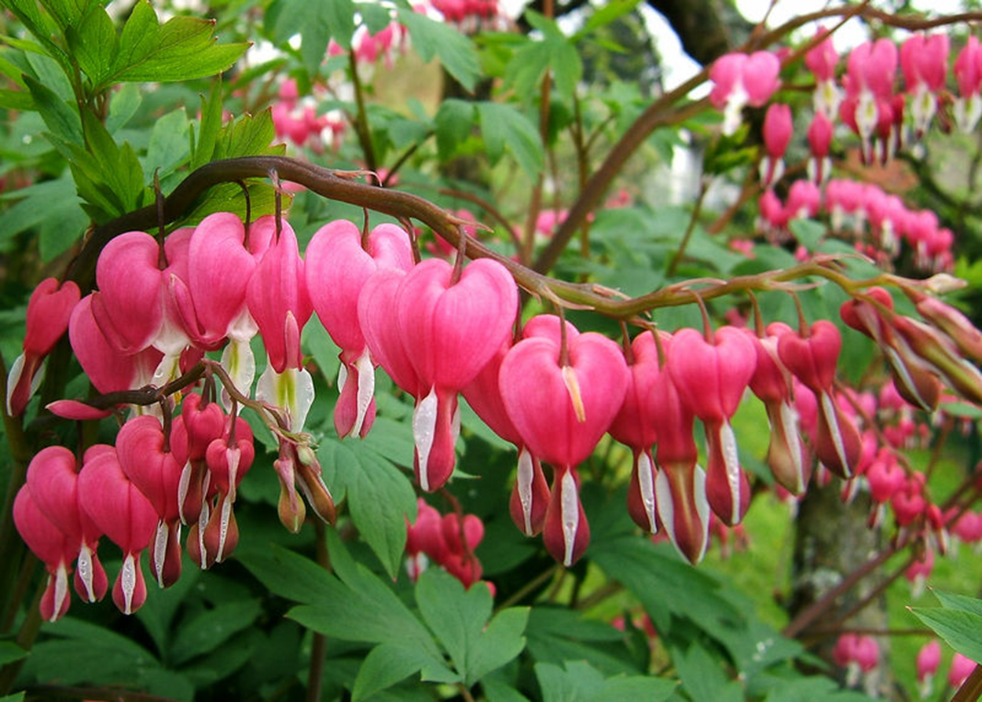
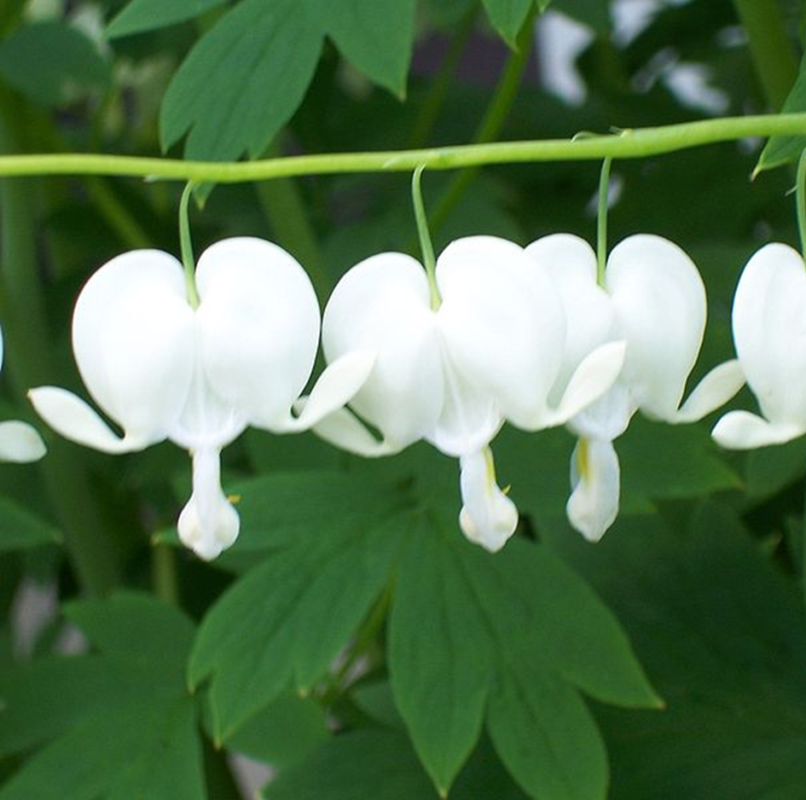
Dicentra spectabilis Srdcovka nádherná
výška 60 – 80 cm
tvoří bohaté trsy, listy 2 až 3x dělené
květy srdčitého tvaru na obloukovitě ohnutých lodyhách
barva květu bílá nebo růžová, brzy po odkvětu rostlina zatahuje
doba květu duben – květen
polostín, přiměřeně vlhkou humózní propustnou půdu
množení dělením trsů, řízkováním a semenem
použití jako solitéra do trávníku, na záhony a k řezu

Slide 11
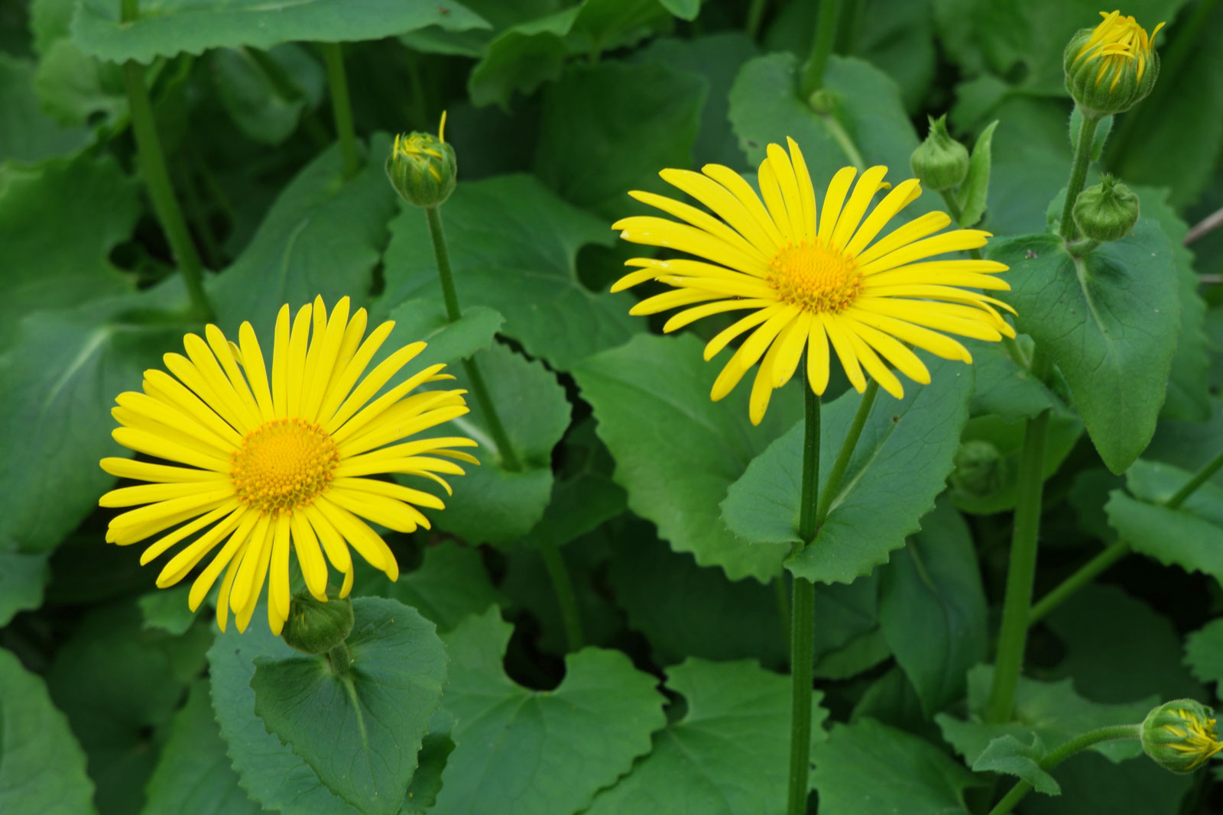
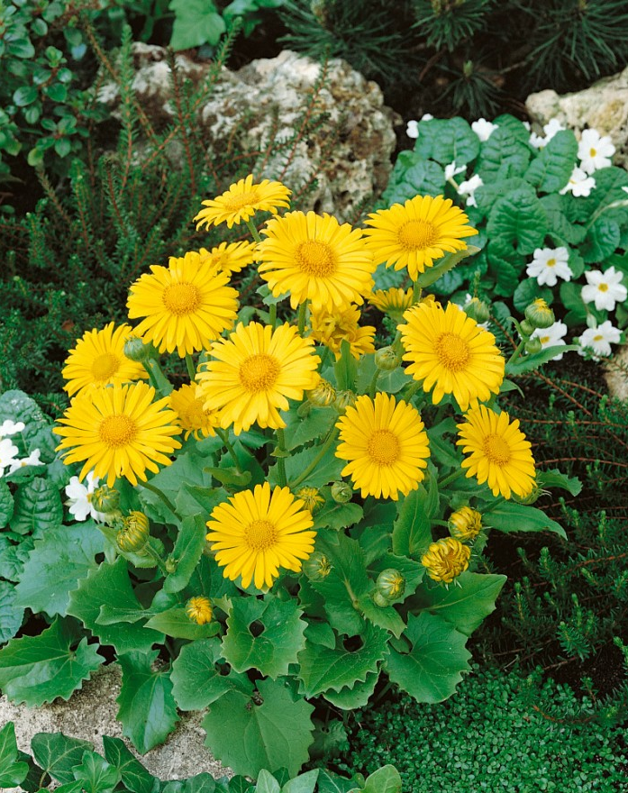
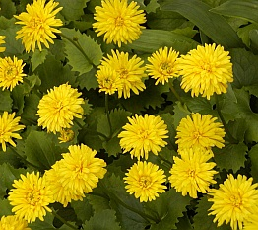
Doronicum orientale Kamzičník východní
výška 30 – 40 cm
stonky přímé, málo větvené
listy řapíkaté - přízemní růžice, na stonku přisedlé
květy žluté úbory (5-7 cm)
doba květu duben – květen
stanoviště humózní, vlhké
množení výsevem, dělením
použití záhony, skupiny

Slide 12
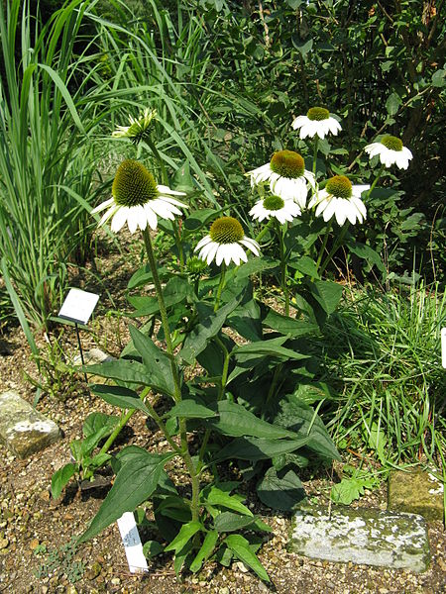
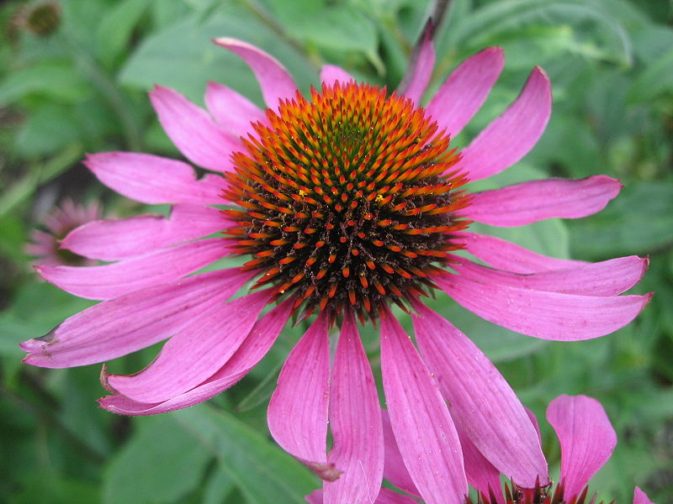
Echinacea purpurea Echinacea
výška 80 – 100 cm
listy protáhle vejčitého tvaru, zašpičatělé
květenství je úbor, barva purpurová nebo bílá
terč vystouplý, tmavý
doba květu červenec – srpen
stanoviště - slunce, propustná půda, snese sucho
množení dělením trsů, výsevem
použití na záhony, do skupin, k řezu, léčivka

Slide 13
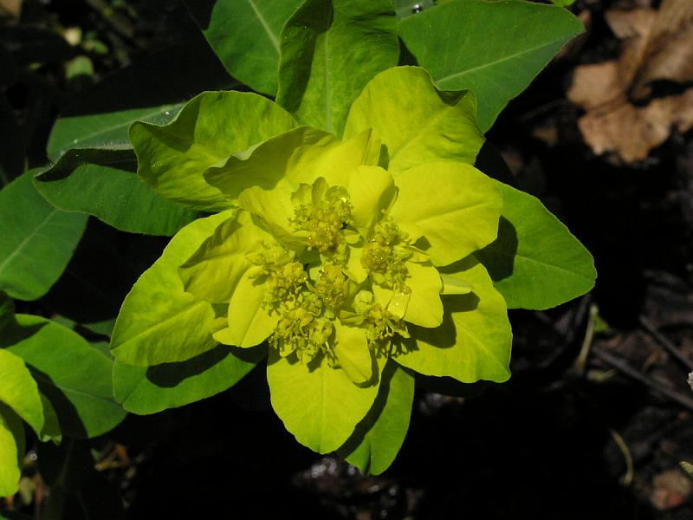
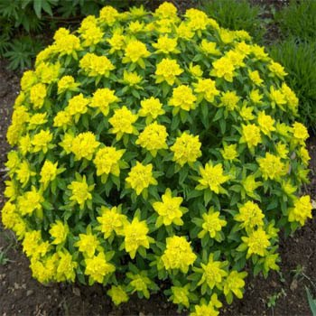
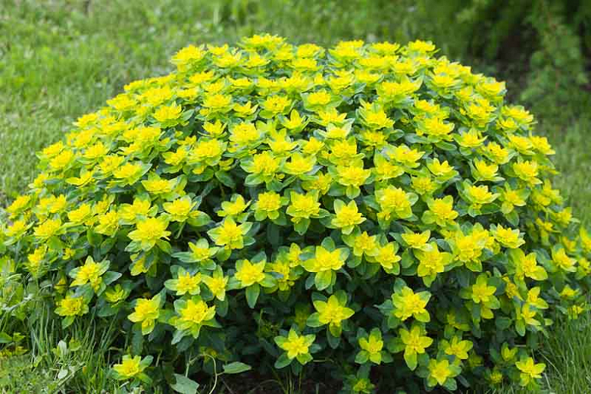
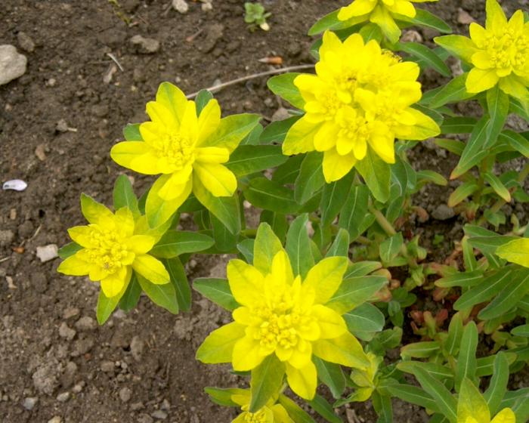
Euphorbia polychroma Pryšec mnohobarevný
výška 30 – 50 cm
polokulovité trsy, tmavé úzce vejčité listy
květenství žluté, podepřené listeny
doba květu květen – červen
stanoviště - slunce, vápenatá půda, sucho
množení odnožemi, dělením
použití na záhony, do skupin, solitery

Slide 14
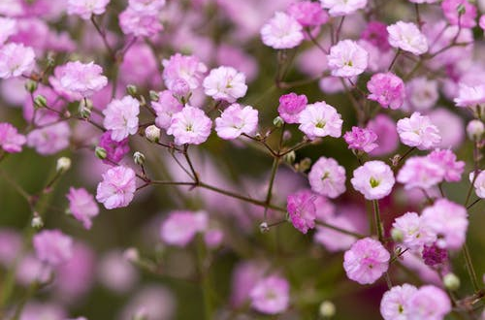
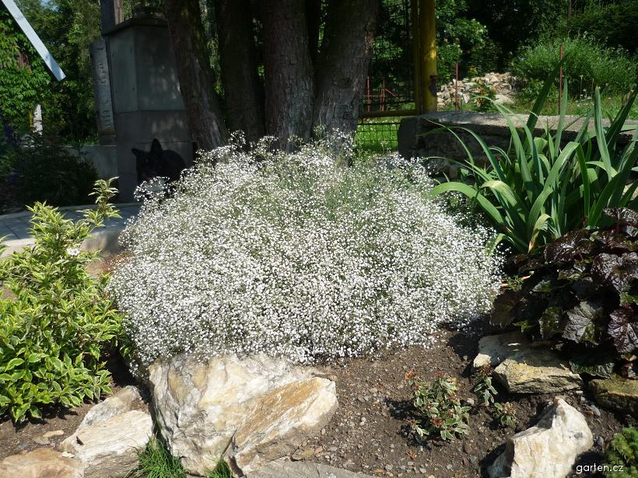
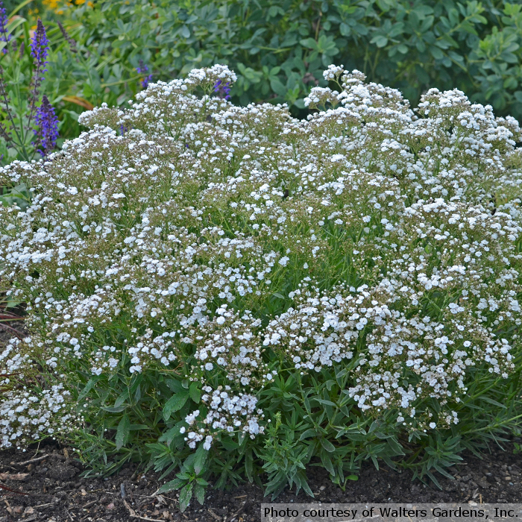
Gypsophila paniculata Šater latnatý
„nevěstin závoj“
výška 60 -100 cm
polokulovité trsy, tmavé úzce vejčité listy
Květy bílé, narůžovělé, často plnokvěté
doba květu červen – srpen
stanoviště - slunce, propustná půda
množení výsevem
použití na záhony, do skupin, k řezu

Slide 15
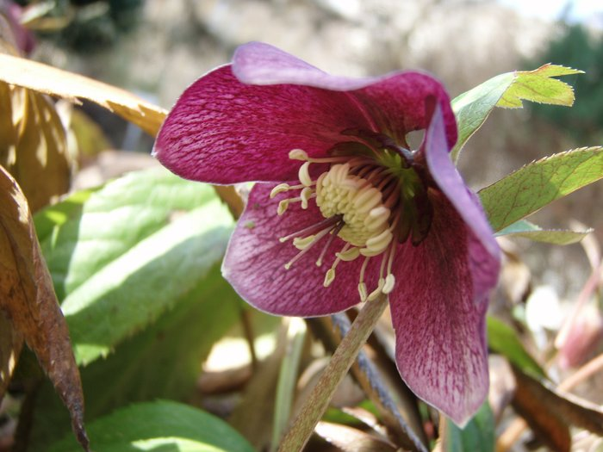
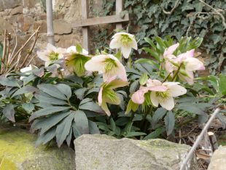
Helleborus niger Čemeřice černá
výška 30 cm, stálezelená
Listy řapíkaté, dlanitě dělené
květy bílé, růžové a tmavě fialové, po odkvětu zelenají
doba květu - prosinec – březen
stanoviště: polostín až stín, vlhčí humózní půda
množení: dělením trsů nebo semenem
(výsev ihned po dozrání)
na záhony, na skalky, k řezu a k rychlení

Slide 16
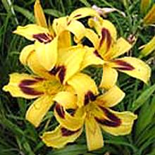
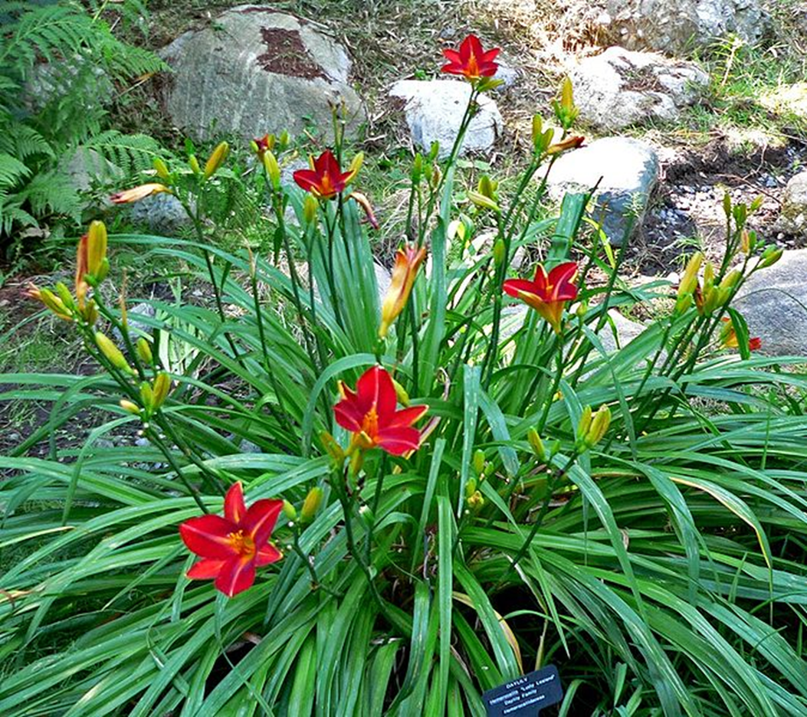
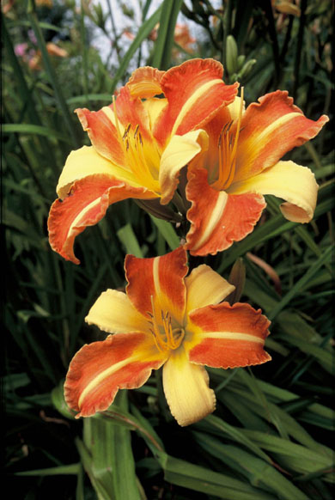
Hemerocallis Denivka
výška 60 –120 cm
tvoří trsy dlouhých žlábkovitých listů
květy podobné liliím, barva oranžová, žlutá, hnědočervená
Doba květu červen – srpen
Stanoviště: slunce, hlubší zahradní půda, nesnáší mokro
Množení: dělením trsů
na záhony, do skupin, k vodním plochám
trvanlivost ve váze je velmi krátká

Slide 17
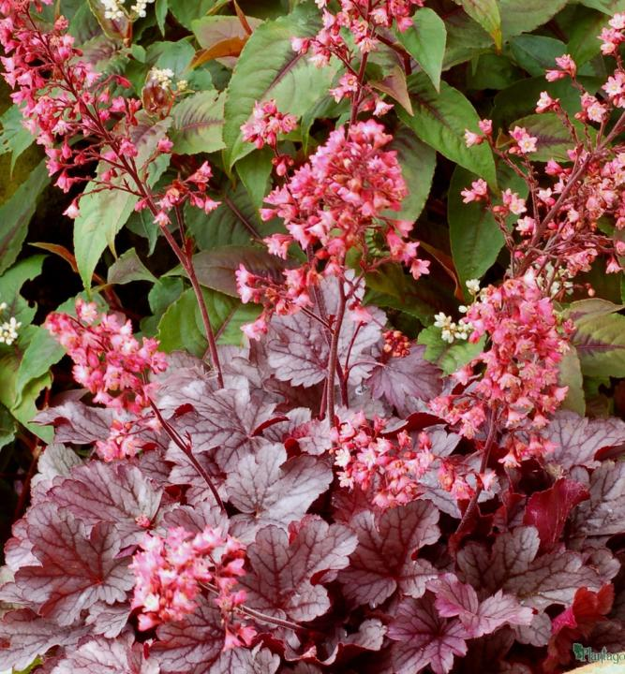
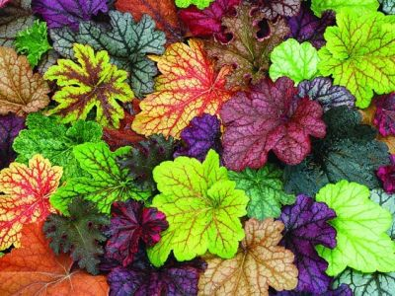
Heuchera Dlužicha
výška 30 - 60 cm
tvoří trsy okrouhlých zubatých listů v různých barvách
květy drobné v latách, barva bílá, krémová, růžová, červená
Doba květu květen – srpen podle druhu
Stanoviště: slunce až polostín, půda živná, sušší
Množení: řízkování dužnatých stonků
na záhony

Slide 18
Hosta sieboldiana Bohyška, funkie
výška 50 – 60 cm
trs velkých řapíkatých listů- srdčitý tvar, výrazná žilnatina
květy v hustém hroznu, modrofialové
doba květu – červen – červenec
nejlépe polostín, půda propustná, výživná, vlhká
dělením trsů a semenem
použití na obruby, do skupin, k vodním plochám, pod stromy
listy k řezu

Slide 19
Iris Kosatec
výška 20 (skalkové) – 120 cm podle druhu
tvoří mohutné trsy trávovitých listů
květy různých barev
převládá žlutá, modrá a fialová
doba květu červen
stanoviště: slunce, hlubší půdy, dostatek vláhy
množení dělením trsů
jako solitéra, do skupin a k vodním plochám
Iris sibirica – štíhlý, Iris x germanica

Slide 20
Liatris spicata Šuškarda
výška 60 – 100 cm, v zemi hlízovité kořeny
trs podlouhlých žlábkovitých úzkých listů
květní lodyhy fialové, bílé
rozkvétá od vrchu směrem dolů
doba květu červenec – srpen
stanoviště: slunce, propustná půda, snese sucho
množení dělením a semenem
využití na záhony, do skupin a k řezu

Slide 21
Lupinus Vlčí bob , Lupina
výška 100 – 130 cm, trsovitý vzrůst
listy dlanitě dělené
květenství hroznovité, dlouhé až 50 cm, různé barvy
doba květu červen
stanoviště: slunce i polostín, živná půda bez vápníku
množení semenem, řízkováním
použití na záhony, do skupin, k řezu

Slide 22
Lychnis chalcedonica Kohoutek
výška 70 – 100 cm, stonky nerozvětvené
květy v chocholíku, barva červená, bílá a růžová
doba květu červen – červenec
stanoviště: slunce, na půdu nenáročná, snese sucho
množení dělením trsů, semenem
použití: do skupin a k řezu

Slide 23
Monarda Zavinutka
výška 60 – 90 cm, stonky rozvětvené
listy kopinaté, zoubkované, vonné
květy v hustém přeslenu, barva fialová, červená, bílá a růžová
doba květu červenec – září
stanoviště: slunce až polostín, humózní půda
množení dělením trsů, semenem
použití: do skupin a k řezu

Slide 24
Paeonia lactiflora Pivoňka velkokvětá
výška 60 – 100 cm, široký keř
listy tříčetné, velké
květy velké, na dlouhém stonku, barva červená, bílá a růžová
doba květu červen
stanoviště: slunce, humózní živná půda
množení dělením trsů
použití: do skupin, jako solitéra a k řezu

Slide 25
Papaver orientale Mák východní
výška 70 – 100 cm, rozkladitý
listy nepravidelně peřenosečné, chlupaté
květy velké, na dlouhém stonku, barva červená, bílá, nafialovělá a růžová
doba květu květen – červenec
stanoviště: slunce, humózní živná půda
množení semeny
použití: do skupin, louky

Slide 26
Phlox paniculata Plaměnka latnatá
výška 70 – 100 cm, vzpřímená
listy přisedlé, podlouhlé, kopinaté
květy s dlouhou trubkou a velkým lemem, v okolíku, barvy různé
doba květu červenec – září
stanoviště: slunce až polostín, humózní živná půda
množení semeny, dělením trsů
použití: do skupin, záhonů

Slide 27
Rudbekia Třapatka
výška 50 – 80 cm, vzpřímená, rozvětvená
listy přisedlé, kopinaté, chloupkaté
květy v úboru, barva žlutá
doba květu červenec – říjen
stanoviště: slunce, v každé zahradní půdě
množení semeny, dělením trsů
použití: do skupin, záhonů

Slide 28
Salvia nemorosa Šalvěj hajní
výška 40 – 50 cm, hustě větvená
listy řapíkaté, podlouhlé, vroubkované
Květy drobné, s pyskem, bílé nebo fialové
doba květu květen – červenec
stanoviště: slunce až polostín, v každé zahradní půdě
množení semeny, dělením trsů, řízky
použití: do skupin, záhonů

Slide 29
Sedum telephium Rozchodník velký
výška 40 – 60 cm, vzpřímený vzrůst
listy úzce vejčité, tučné, po celém stonku
Květy drobné v plochém okolíku, bílé, růžové, červené
doba květu září - říjen
stanoviště: slunce, propustná půdě
Množení řízky, dělení trsů, výsev
použití: do skupin, záhonů

Slide 30
Stachys byzantina Čistec vlnatý
„myší ouško“
výška 20 – 45 cm, poléhavý vzrůst
listy oválné, bíle plstnaté
Květní lodyhy vzpřímené
Květy drobné v přeslenech, růžové
doba květu červen až srpen
stanoviště: slunce, živná půda
množení oddělky, dělení trsů, výsev
použití: do skupin, záhonů, obruby

Slide 31
Trollius Úpolín
výška 30 – 60 cm, keřovitý vzrůst
listy dlanitě dělené
kulovité květy žluté a oranžové, jednoduché nebo plné
doba květu květen – červen
Stanoviště: slunce i polostín, dostatek vláhy
do skupin, k vodním plochám, do trávníku

Slide 32
Veronica spicata Rozrazil klasnatý
výška 15 – 40 cm, trs
Listy oválné, vroubkované
květy v klasech čtyřcípé, bílé, bílé, modré, fialové, červené
doba květu červen – srpen
stanoviště: slunce, propustná půda, snese sucho
množení: dělení trsů, jarní výsev
použití jako záhonů, skupin, k řezu

Slide 33
Yucca filamentosa Juka
výška 100 – 120 cm
tvoří růžici mečovitých stálezelených listů
květy bílé, zvonkovité, jedlé
doba květu červenec – srpen
stanoviště: slunce, snese sucho
množení: kořenovými řízky, semenem
použití jako solitéra

Slide 34
Děkuji vám za pozornost

